Slide 1
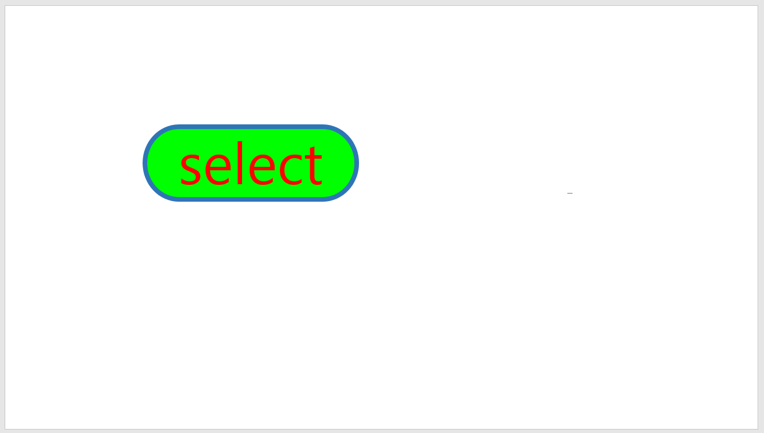
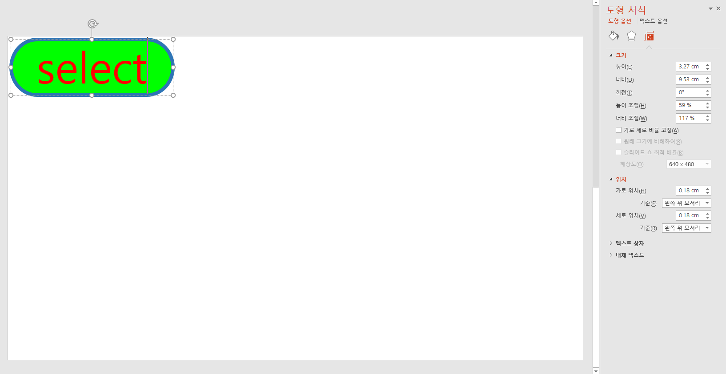
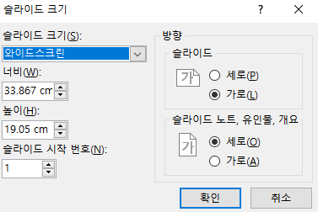
spot hmi 용 버튼 만들기
파워포인트에서 버튼을 만든다.
2. 버튼이미지를 파워포인트페이지의 0.18 x 0.18 지점으로 옮긴다
도형의 위치는 ‘도형위에서 마우스 오른쪽버튼 클릭’ -> ‘도형서식’ 으로 들어가면 변경할 수 있다.
** 파워포인트 슬라이드크기는 기본설정으로 한다

Slide 2
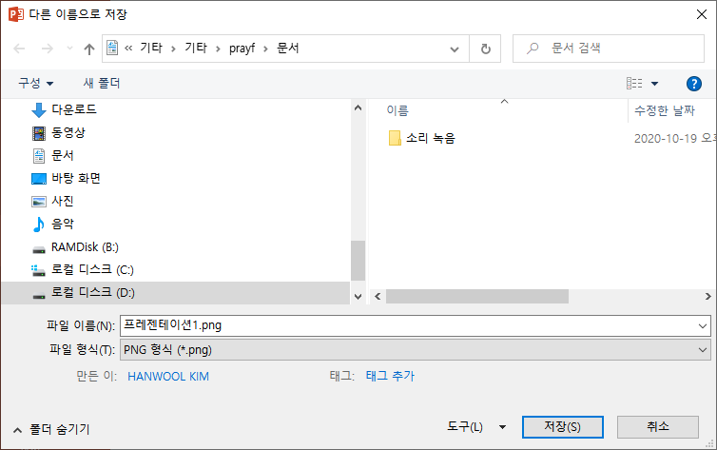
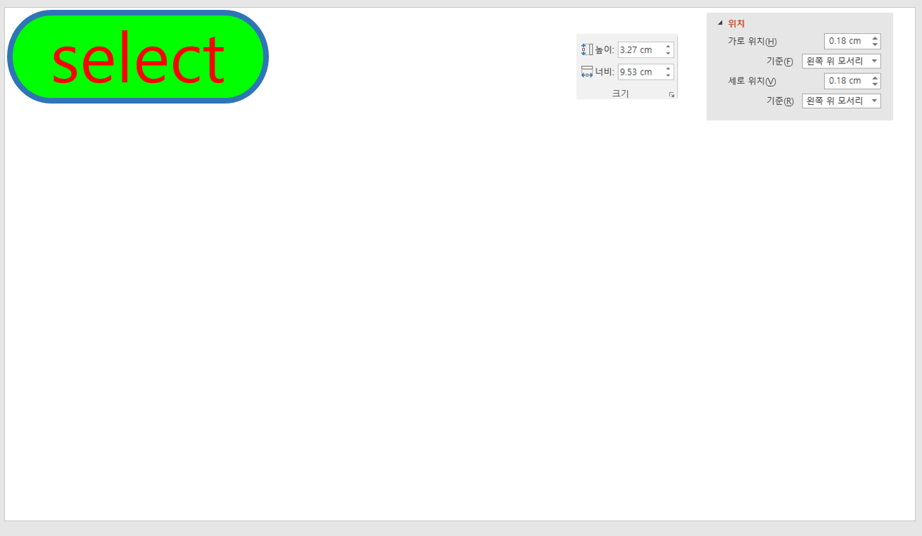
3. 도형의 높이와 너비를 캡처해서 파워포인트에 같이 넣어둔다 (위치는 캡처 안해도 됩니다)
4. 파일 -> 다른이름으로 저장 -> .png 형식으로 저장

Slide 3
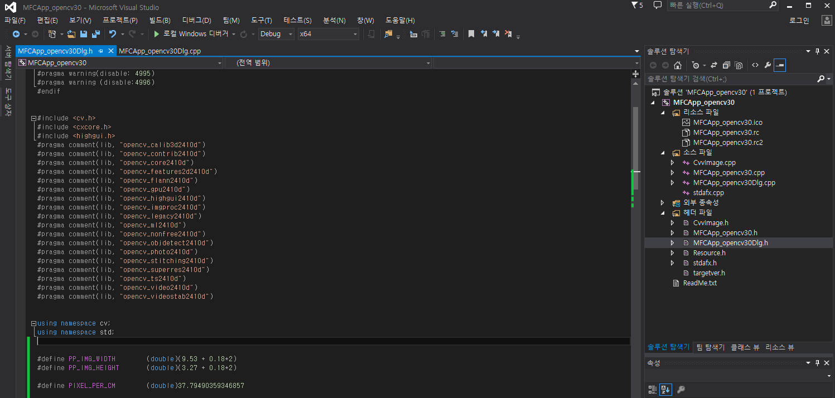
5. 첨부 vc++ 프로젝트 ‘영상자르기 및 리사이징’ 오픈 -> MFCApp_opencv30Dlg.h 로 이동 -> 도형의 크기대로 PP_IMG_WIDTH 및 PP_IMG_HEIGHT 변경

Slide 4
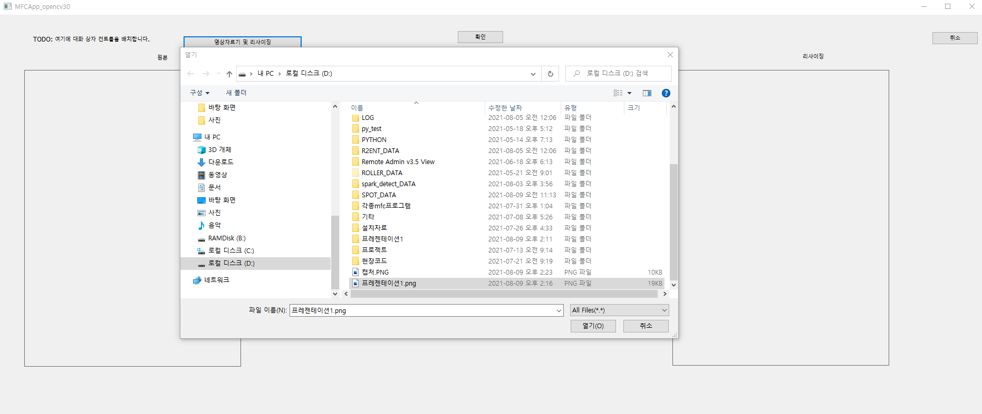
6. 프로그램 실행 -> 영상자르기 및 리사이징 클릭 -> .png 형태로 저장했던 프레젠테이션 이미지 클릭

Slide 5
7. 영상자르기 및 리사이징 폴더 -> MFCApp_opencv30 폴더 -> 테스트.png 파일에 버튼 생성됐는지 확인
8. 생성됐으면 아래와 이름 변경 후(테스트.png -> select.png) img 폴더에 저장

Slide 6
Perception settings
start
end
Platform settings
Power On
Comm status
E-STOP
Crawl
Sit
Try Connection
Stairs
Stand
Walk
Self-right

Slide 7
select
Create new mission
delete
Create new activity
Download recoreded results during mission
Playback
Auto-walk
Detail
Drive
Edit

